Slide 1


项目六
分析 DSR 与客服数据
数据化运营管理（第2版 微课版）

Slide 2
CONTENTS
目 录
分析店铺 DSR 数据
任务一
分析店铺客服数据
任务二
综合实训
实训

Slide 3
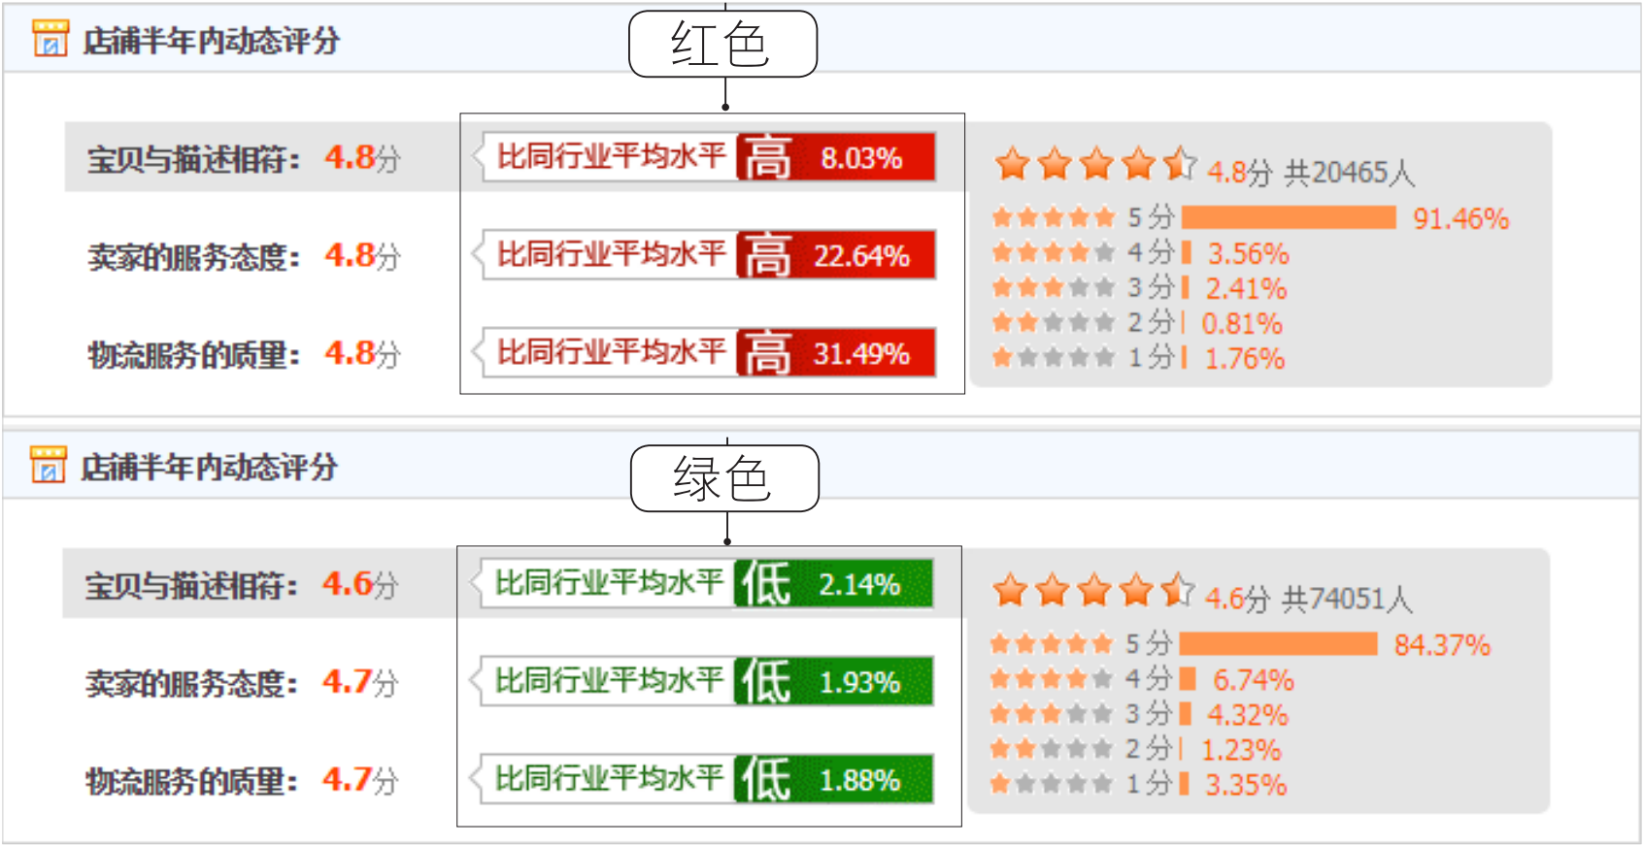
一、DSR 的构成情况
相关知识
当前，淘宝的 DSR 评分系统主要指的是动态评分系统，其以半年为评分周期，涉及“宝贝描述”“卖家服务”和“物流服务”3 个指标，对应的是“宝贝与描述相符”“卖家的服务态度”和“物流服务的质量”这 3 大项目。当指标评分等于或高于同行业平均水平时，数据将呈红色显示；当指标评分低于同行业平均水平时，数据则将呈绿色显示

Slide 4
二、DSR 对店铺的影响
相关知识
（一）对曝光率和商品排名的影响
电商平台通常会根据 DSR 来确定店铺的曝光率和排名，较高 DSR 可以提高店铺在搜索结果中的曝光率和商品排名，使更多的潜在客户能够看到店铺的商品。以淘宝为例，当店铺上架新的商品时，每个商品都会有一个基础的权重值，主要由店铺权重与商品权重构成。其中，DSR 在店铺权重中占据非常重要的位置，DSR 越高，商品的基础权重值越大，商品在搜索结果中的排名也就越靠前。

Slide 5
二、DSR 对店铺的影响
相关知识
（二）对客户决策和消费行为的影响
店铺的 DSR 越高，客户越有可能选择购买该店铺的商品，因为他们相信该店铺提供的商品质量应该比较高。
店铺的 DSR 较低，客户可能会降低对该店铺的信任度。在网上购物，客户无法通过真实的感官感受商品时，就会更加依赖 DSR。

Slide 6
二、DSR 对店铺的影响
相关知识
（三）对店铺信誉的影响
DSR 是客户对店铺服务质量和商品质量的评价，它可以直接反映店铺的信誉。较高的DSR 可以建立良好的信誉，增加客户对店铺的信任度，当店铺拥有足够高的信誉度后，会吸引越来越多的客户前来购买商品。为了维护客户，店铺自然更加重视商品和服务质量，这就形成了一个良性的循环，使得店铺信誉越来越高，客户得到的实惠和享受到的服务也更加丰富和实在。

Slide 7
二、DSR 对店铺的影响
相关知识
（四）对退货率和纠纷率的影响
DSR 还会影响店铺的退货率和纠纷率。如果店铺的 DSR 较低，说明客户对店铺的服务和商品质量不满意，这就可能会增加退货率和纠纷率，导致额外的成本和运营困扰。

Slide 8
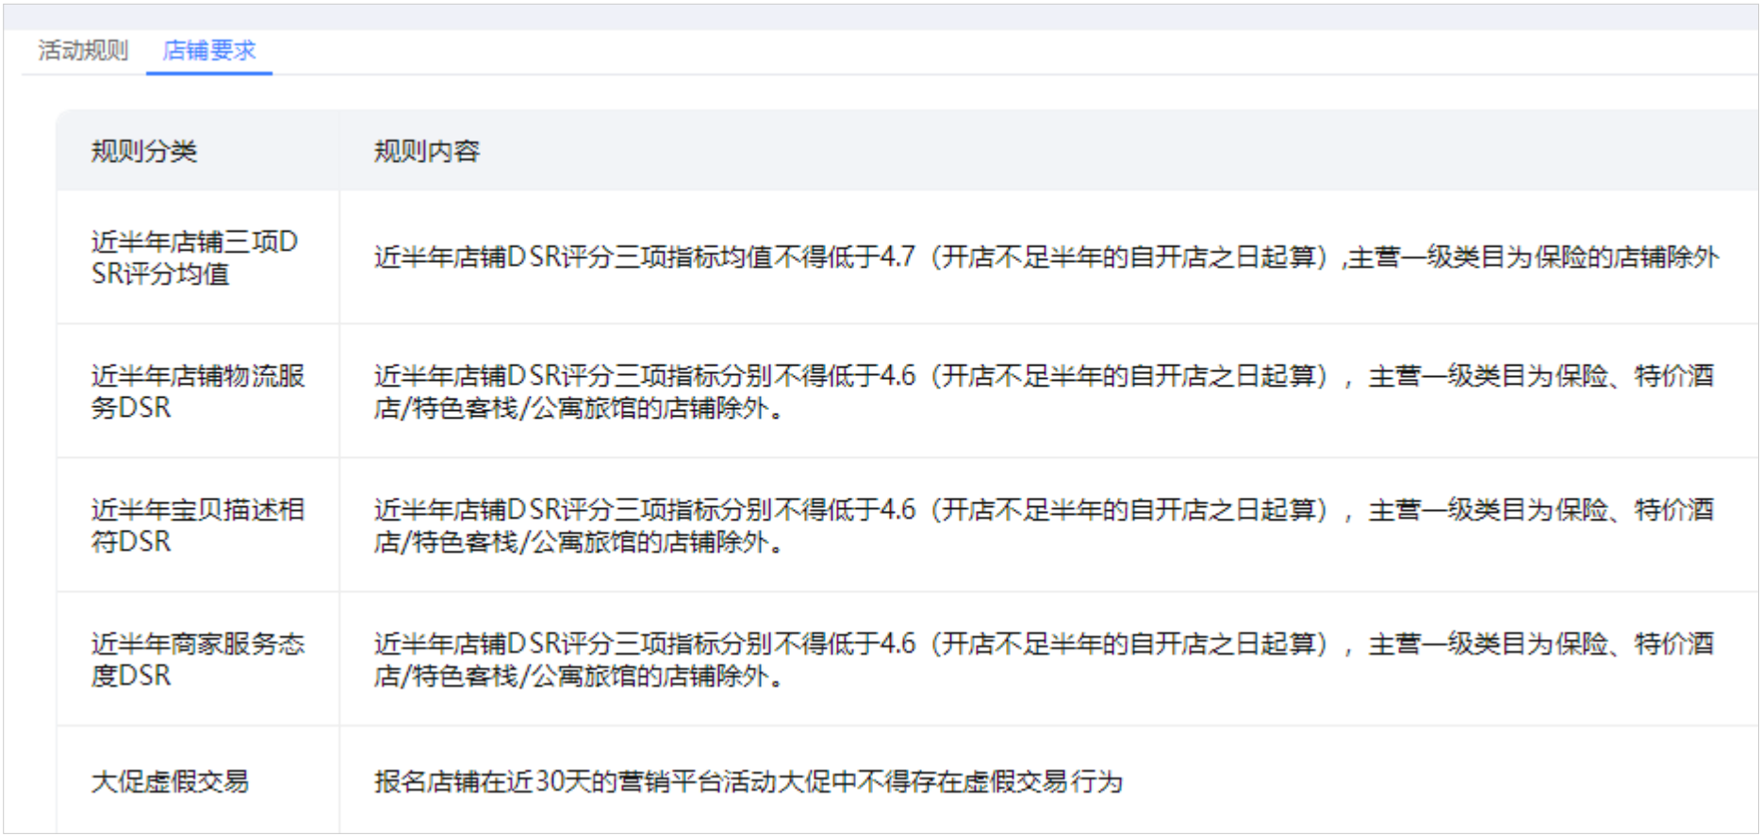
二、DSR 对店铺的影响
相关知识
（五）对官方活动参与资格的影响
淘宝几乎所有官方活动都会对店铺的DSR 有明确要求。如果店铺的 DSR 在活动规定的标准以下，那么即便商品再好，店铺也不能参加平台推出的活动。

Slide 9
三、DSR 的计算方法
相关知识
DSR 的计算方法为：将店铺连续 6 个月内客户给予的评分总和与该时期内的评分次数相除，得到最终的评价结果。
例如，“宝贝与描述相符”项目近半年内共有 100 位客户参与评分，每个客户只参与了 1 次。其中，评 5 分的有 92 人，评 4 分的有 5 人，评 3 分的有 1 人，评 2分的有 1 人，评 1 分的有 1 人。因此该项目的平均分 =（92×5+5×4+1×3+1×2+1×1）÷100=4.86 分，那么 DSR 中该项目的最终得分经过舍去后就显示为 4.8。按照同样的计算方法，可以计算“卖家的服务态度”和“物流服务的质量”这两个项目的评分。

Slide 10
四、提升 DSR 的方法
相关知识
（一）提升“宝贝与描述相符”的评分
“宝贝与描述相符”项目主要从客户对购物后得到的商品体验角度出发，反映商品与店铺描述相符的程度。该项目可以避免店铺以欺骗性的诱导手段来买卖商品，提高店铺的信用程度，增加客户网购的安全感。
商品大小同样会影响客户的购物体验，也是“宝贝与描述相符”项目的重要参考指标，店铺应该予以足够的重视。
高品质的商品在交易后，基本上都能得到客户的一致好评。
商品质量
图片内容
商品大小
店铺的商品主图、详情页的商品细节图等与商品相关的图片，都是客户了解和观察商品的直接渠道，图片内容如果与商品的实际情况相符，一般能够得到好评。

Slide 11
四、提升 DSR 的方法
相关知识
（二）提升“卖家的服务态度”的评分
提供优质的服务是店铺提高转化率的关键。越来越多的店铺开始重视客服环节，严格考核客服人员的态度、客服人员的响应时间、客服人员的专业程度等，就是为了通过服务态度来提高店铺口碑，以吸引新客户、留住老客户，最终提高商品转化率。
客户在购物时，经常会与客服人员沟通。在这个过程中，客户往往就能对客服人员的服务态度有直接了解。在咨询客服人员时，客服人员的响应时间、态度是否热情、建议是否合理、对行业的专业程度是否较高等，都能让客户产生不同的体验。店铺可以通过数据化管理的方式，建立客服 KPI 考核系统进行客服管理，具体内容本章任务二中会进行介绍。

Slide 12
四、提升 DSR 的方法
相关知识
（三）提升“物流服务的质量”的评分
发货速度
发货速度是指从客户拍下商品后到店铺发出商品的时间长短。
发货检查
对于客户已经拍下的商品，店铺不能直接出库发货，发货前应该仔细检查，确保客户收到商品时没有任何质量问题。
商品包装
商品包装也是影响物流服务质量的重要因素，好的包装不仅能够保证
商品完好无损，也能使客户感到心情愉悦。

Slide 13
任务实战：推算店铺所需 5 分好评的数量
任务实施
利用半年内参与评分的总人数与各评分人数占比的乘积计算。
评分 =4.849÷（1-0.94%）=4.895
1．计算各评分的具体人数
2．计算“宝贝与描述相符”项目的评分
3．计算同行业平均水平现阶段的评分
4．计算 5 分好评的需求量
评分 =（5×24276+4×
1618+3×536+2×115+1×250）÷26795=4.849
需求量 =26795×［4.895-
（5×90.60%+4×6.04%+3×
2.00%+2×0.43%+1×0.94%）］
÷（5-4.895）=11586

Slide 14
CONTENTS
目 录
分析店铺 DSR 数据
任务一
分析店铺客服数据
任务二
综合实训
实训

Slide 15
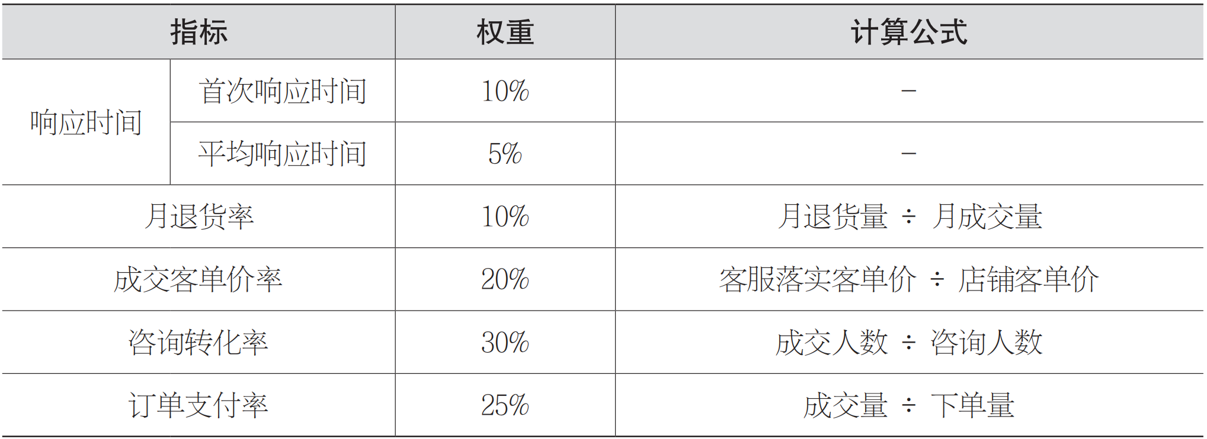
一、KPI 考核系统
相关知识
KPI 全称为 Key Performance Indicator，中文名称是关键绩效指标。KPI 是一种用于衡量个人、团队或组织在特定目标和关键活动表现的度量指标，它通常是基于具体目标和战略目标设定的，用来评估绩效和监测进展，有助于确定是否达到了预期结果。

Slide 16
一、KPI 考核系统
相关知识
店铺要建立客服 KPI 考核系统，首先要确定使用适合店铺的考核指标、指标在考核体系中的权重分配等问题，然后以这些指标为基础，建立完整的评分标准。
响应时间
月退货率
成交客单价率
咨询转化率
订单支付率
01
02
03
04
05
响应时间指客户询问后直至客服人员回复的时间间隔。一般情况下，客服人员的响应时间在 15 秒以内属于正常水平；超过 15 秒，可能就会影响客户的购物体验。
月退货率反映客服人员售后的沟通水平，如果能够将退货率降到最低，自然表明某客服人员的水平最高。
成交客单价率反映客服人员与客户“讨价还价”的水平。一般来说，店铺会告知客服人员最低客单价，客服人员谈妥的客单价不能低于该标准。
咨询转化率是客服人员重要的考核指标之一，直接反映客服人员与客户沟通的效果。
订单支付率是下单量与最终成交量的比例，它能够反映店铺的营收情况，也能在一定程
度上体现客服人员的工作效果。

Slide 17
二、常见客服指标
相关知识
如果店铺规模较小，可以按照售前、售中和售后服务的环节，选取一些客服指标，根据指标有针对性地分析客服人员的工作表现，从而了解到客服人员的工作状态，掌握店铺客户服务的质量。
1
15 秒应答率
2
平均人工响应时长
3
有效回复率
4
询单转化率
5
投诉率
6
订单差错率
7
商品退换率
8
纠纷退款率

Slide 18
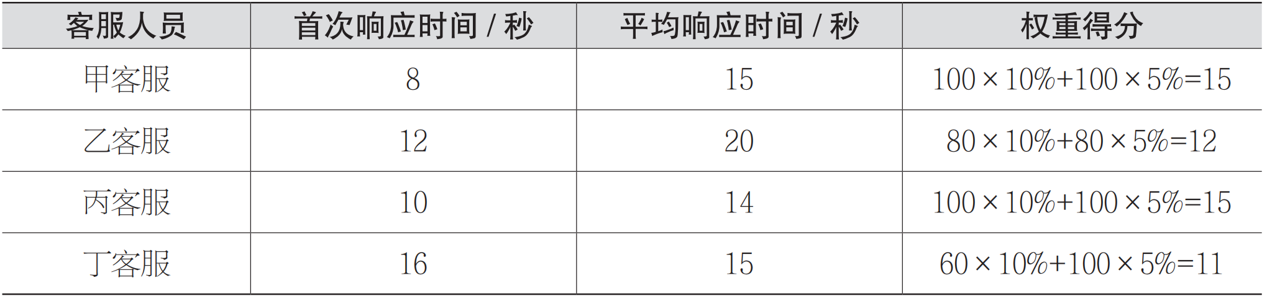
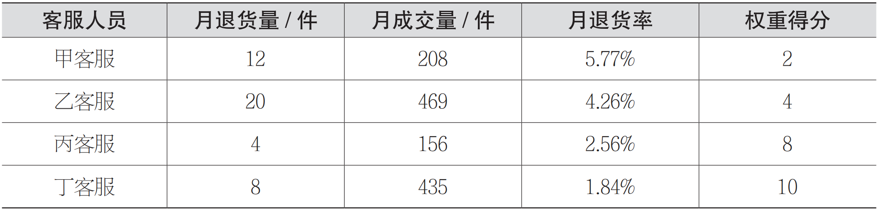
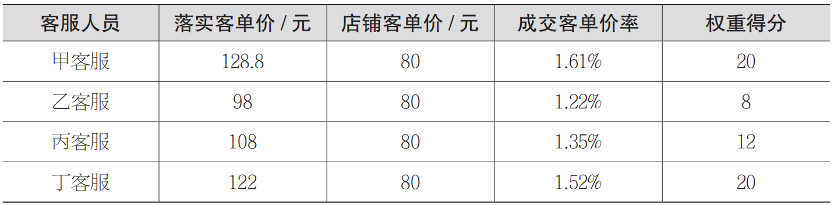
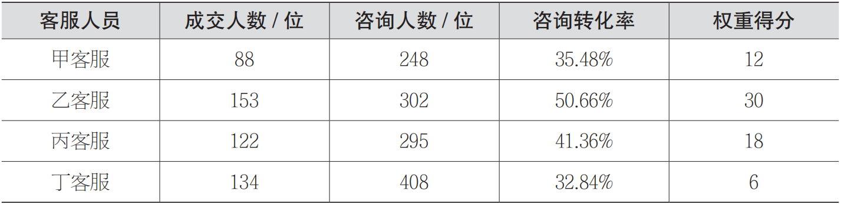
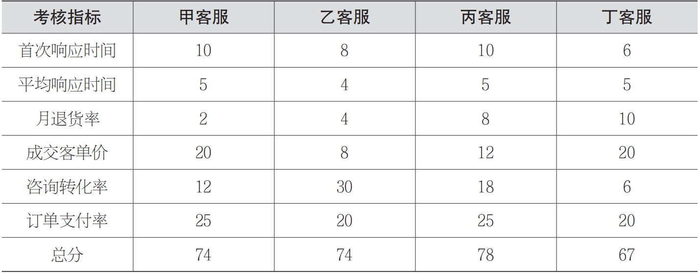
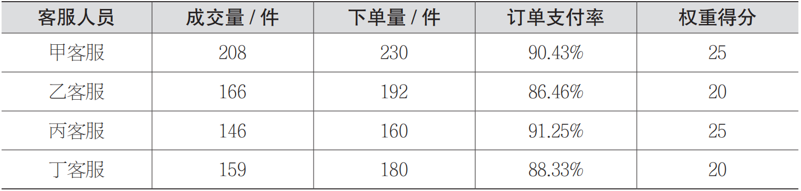
任务实战1：建立客服人员的 KPI 考核成绩表
任务实施
（1）客服人员响应时间考核成绩 （2）客服人员响应时间考核成绩
（3）客服人员成交客单价率考核成绩 （4）客服人员咨询转化率考核成绩
（5）客服人员订单支付率考核成绩 （6）客服人员 KPI 考核最终成绩

Slide 19
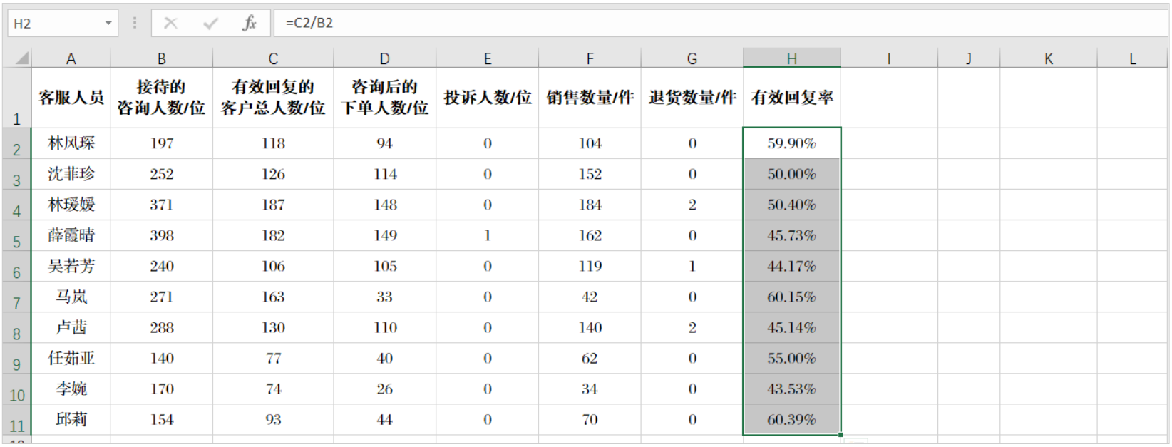
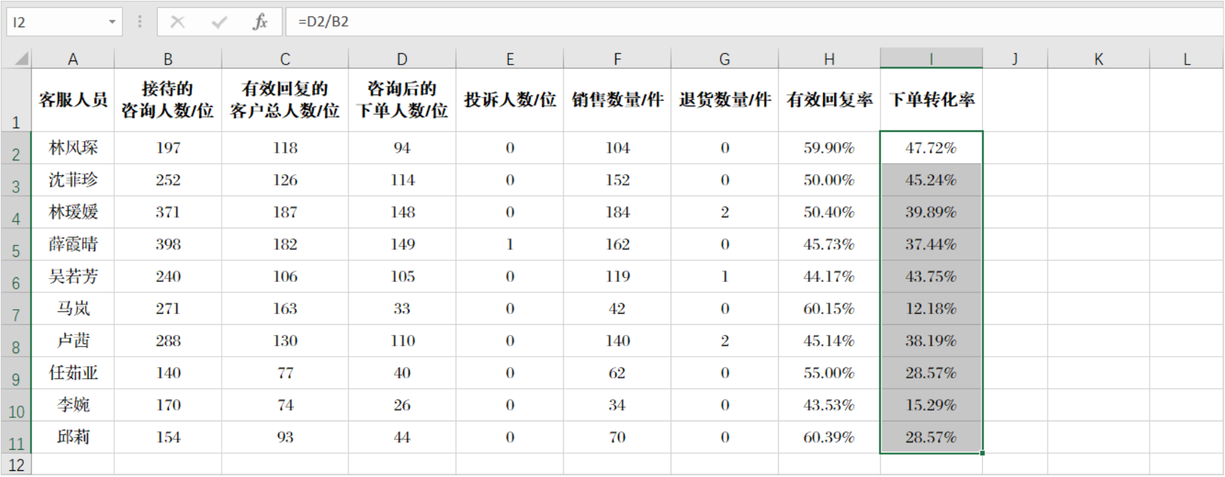
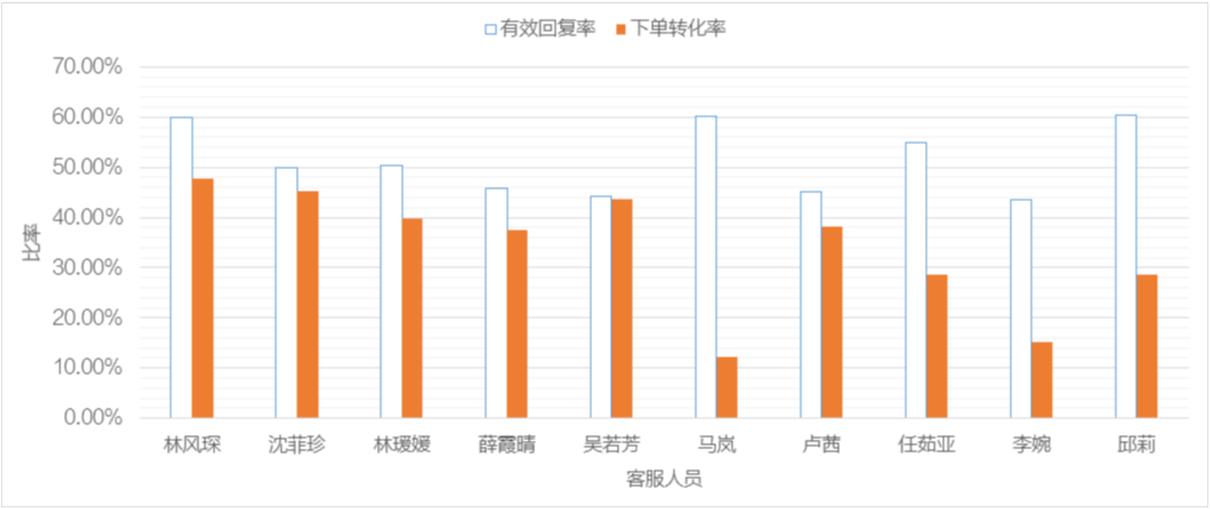
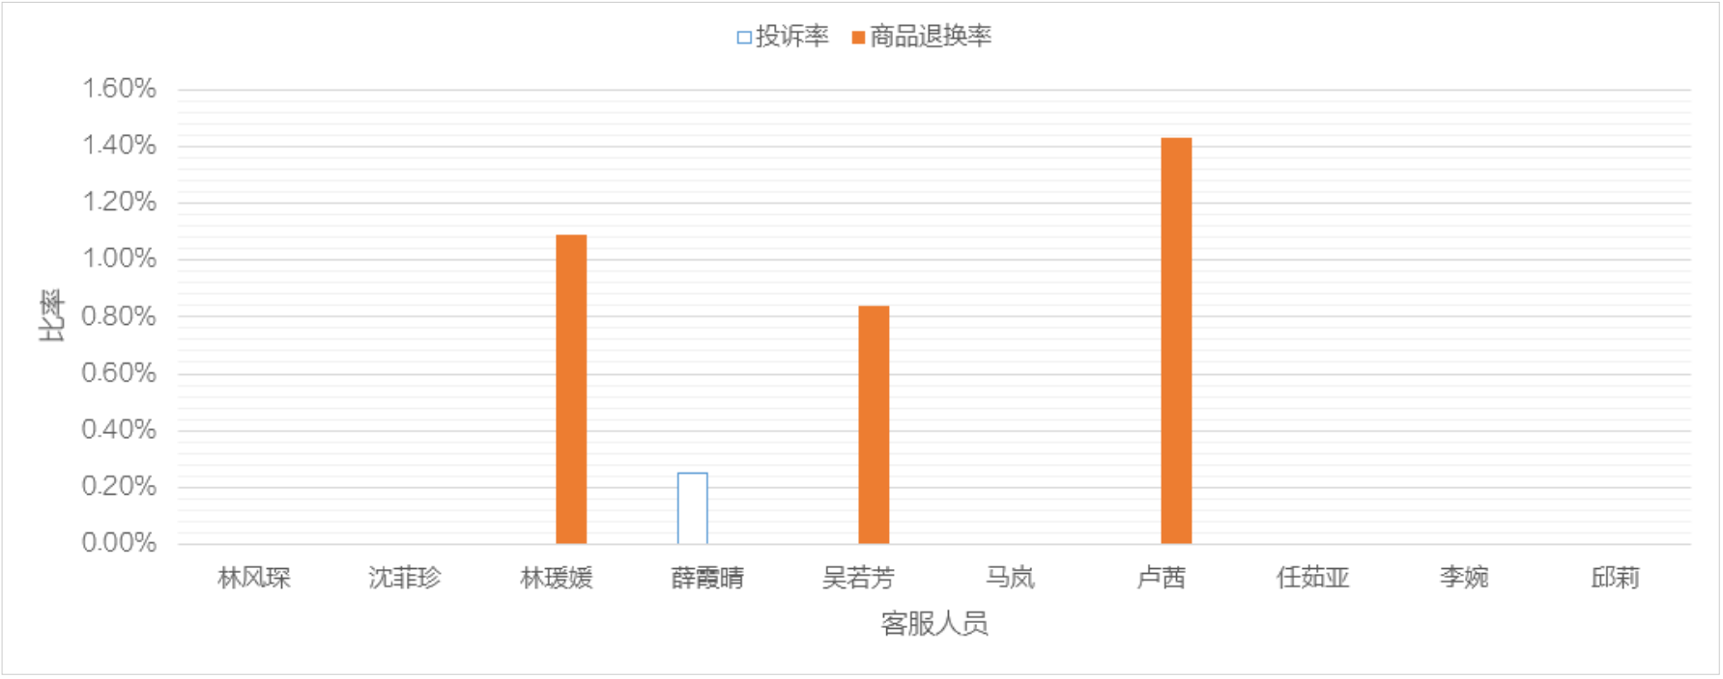
任务实战2：通过指标分析客服人员的实际工作表现
任务实施
（1）计算有效回复率 （2）计算下单转化率
（3）创建并设置柱形图 （4）创建并设置柱形图

Slide 20
CONTENTS
目 录
分析店铺 DSR 数据
任务一
分析店铺客服数据
任务二
综合实训
实训

Slide 21
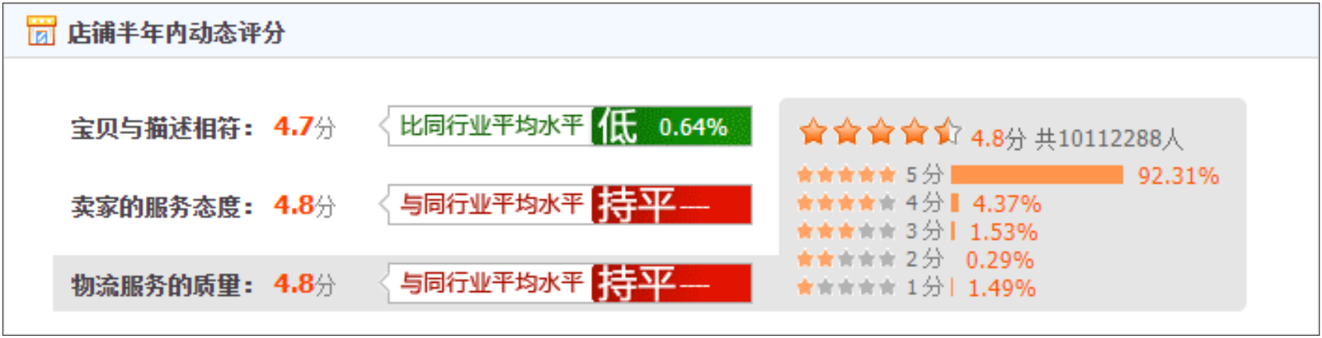
综合实训
Comprehensive Training
实训一 通过 DSR 推算 5 分好评需求量
实训目标：推算该店铺“宝贝与描述相符”评分达到行业平均水平所需的 5 分好评数量。
实训描述：首先利用半年内参与评分的总人数与各评分人数占比的乘积，计算各评分的具体人数结果；然后计算该店铺当前“宝贝与描述相符”项目的评分，接着利用该数据计算该项目同行业平均水平现阶段的评分；最后按“需求量 = 总人数 ×［目标 DSR-（5 分 × 人数占比 +4 分 × 人数占比 +3 分× 人数占比 +2 分 × 人数占比 +1 分 × 人数占比）］÷（5- 目标 DSR）”的公式计算 5 分好评的需求量。
参考效果

Slide 22
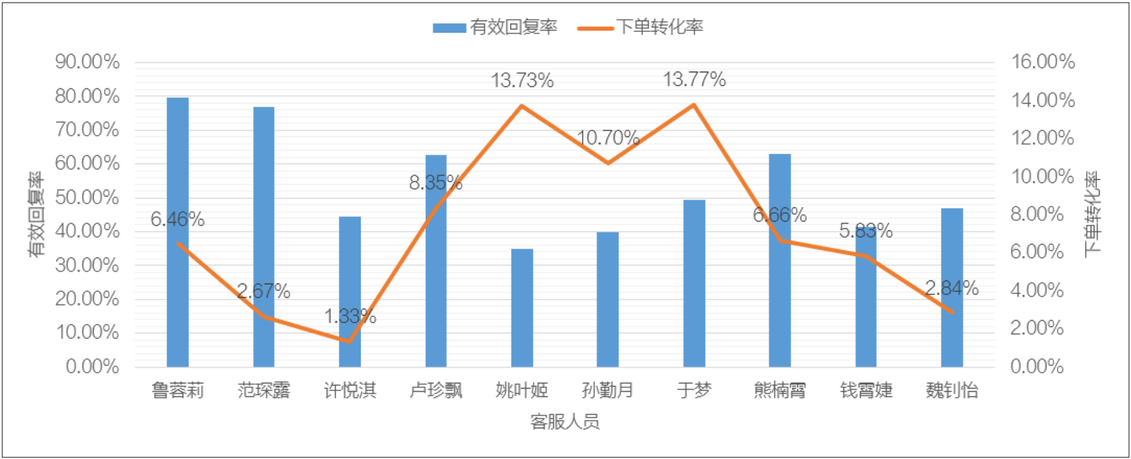
综合实训
Comprehensive Training
实训二 分析客服人员的工作表现
实训目标：通过有效回复率和下单转化率分析客服人员的接待和下单转化表现。
实训描述：打开“客服数据 .xlsx”文件，计算各客服人员的有效回复率和下单转化率，并建立组合图分析客服人员的工作表现。
参考效果

Slide 23
祝：学有所成！
数据化运营管理（第2版 微课版）

Slide 24


更多样书申请和资源下载需求，请登录人邮教育社区（www.ryjiaoyu.com)
海量图书方便查询
囊括各大品类，您想要的应有尽有
优惠购书
教师可以申请最低折扣
学生直接优惠购买图书
免费申请样书
教师免费申请样书，
我们将安排快递迅速送达
成为作者
下载配套资源
欢迎写文章／投稿，我们强大的编辑团队将为您提供专业和高效的编辑出版服务
教学视频、PPT课件、教学案例、
习题答案、模拟试卷等丰富资源
免费下载

